Slide 1
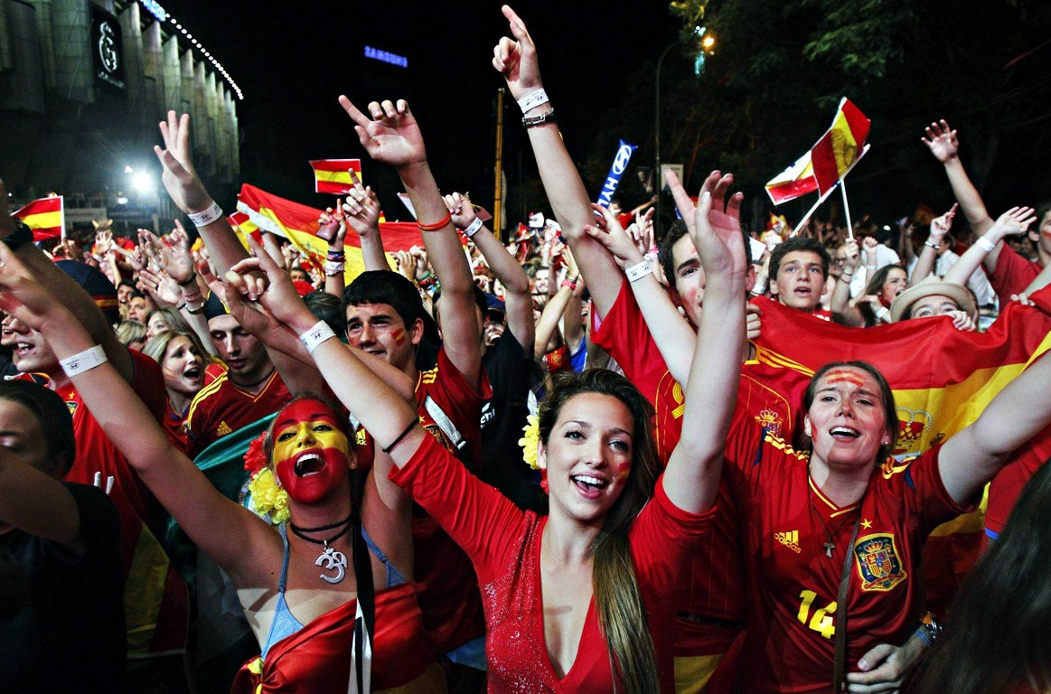
第六课 球迷种种

Slide 2
问题讨论
1.你是不是球迷？你是怎么成为球迷的？
2.在你的国家，什么球迷最多？主要原因是什么？

Slide 3
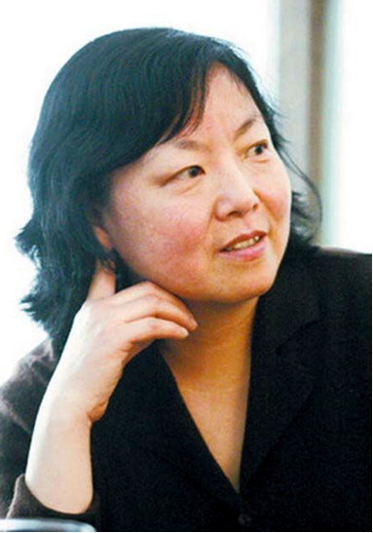
方方
fāng fāng
方方（1955年5月11日－），原名汪芳，生於江蘇南京，中國當代女作家。1978年考入武汉大学中文系，获学士学位。现居于武汉。

Slide 4
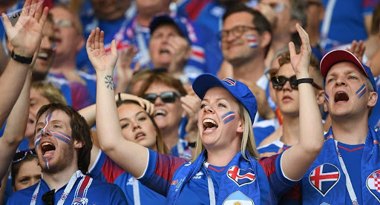
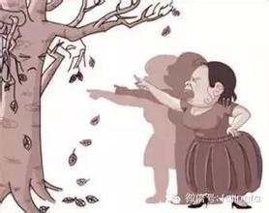
看客
kànkè
斗殴
dòu'ōu
audience
fight
观众。
争斗殴打。
骂街
màjiē
破裂
pòliè
breakdown
不指明对象当众谩骂。
双方的感情、关系等遭破坏而分裂。

Slide 5
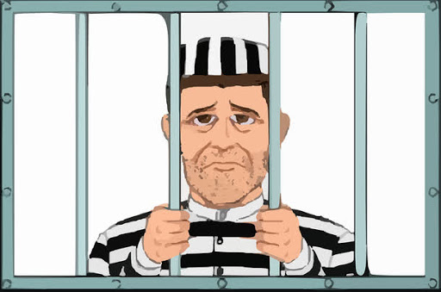
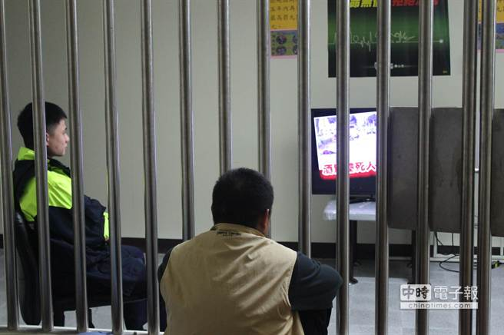
拘留
jūliú
坐牢
zuòláo
take in to custody
be in jail
将违反治安管理的人关在公安机关拘留所内,一般不超过十五天,是一种行政处罚。
关在监狱里。

Slide 6
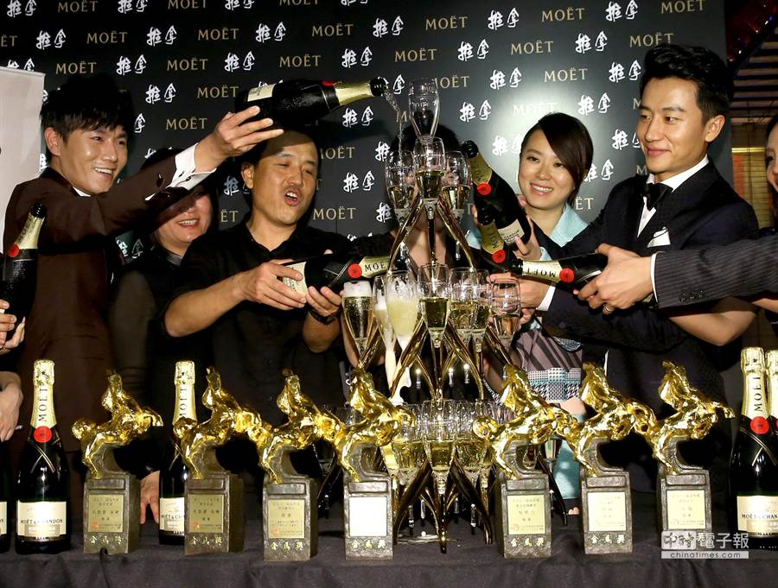
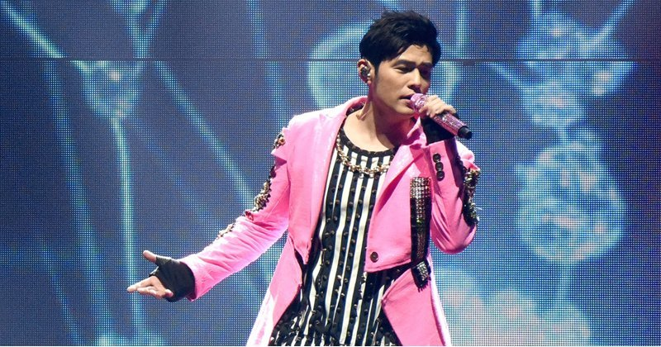
庆功
qìnggōng
大牌
dàpái
very popular or successful person
庆祝取得的胜利。
水平高、实力强、名气大的。

Slide 7
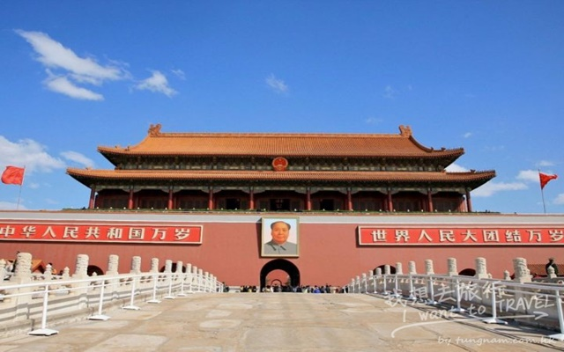
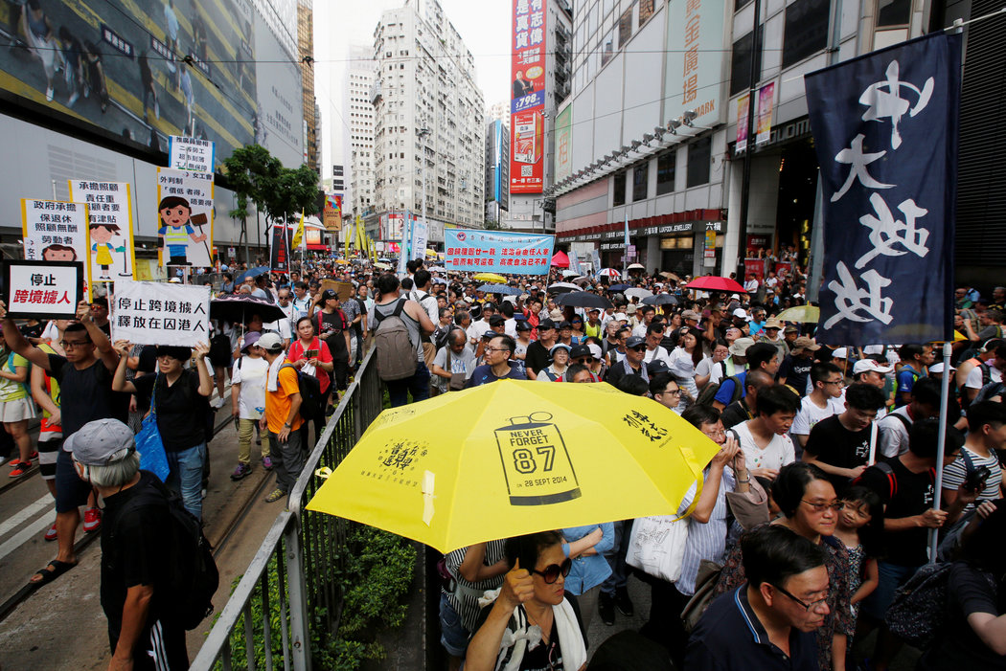
游行
yóuxíng
京都
jīngdū
parade;march
广大群众为了庆祝、纪念、示威等目的在街上结队而行。
首都，文中指北京。

Slide 8
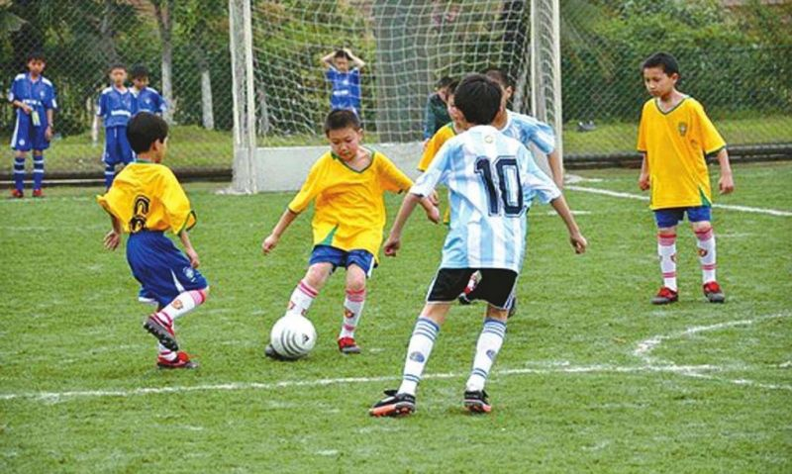
热火朝天
rè huǒ cháo tiān
形容场面、情绪或气氛热烈高涨。
buzzing with activity
同学们在操场上踢着足球,正玩得热火朝天。

Slide 9
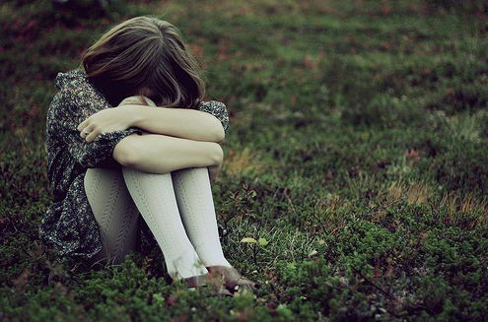
满腹怅然
mǎnfù chàngrán
因不如意而感到很不痛快
upset; disappointed
他的离开使小美满腹怅然。

Slide 10
近义词1
破裂
pòliè
分裂
fēnliè

Slide 11
破裂
pòliè
分裂
fēnliè
语义
相同点 | 1.V。 2.都可指“双方感情、关系等不能维系由本来相 处很好而产生裂痕或分开”。
不同点 | 1.破裂→侧重于“破”，指完整的东西出现裂缝。又指关系、 感情、谈判等被破坏、中断而不能继续。 2.分裂→侧重于“分”，指整体事物分开。

Slide 12
破裂
pòliè
分裂
fēnliè
1.杯子突然破裂了，水迅速地渗了出来。
2.虽然他俩感情已经破裂了，但是为了孩子，还继续勉强维持着
这个家。
3.前苏联分裂成多少个国家。
4.精神分裂症是最常见的一种精神病。早期表现主要为性格改变、
如不理睬亲人、不讲卫生、一个人对着镜子笑等等。病情进一
步发展，即表现为思绪紊乱，有的还出现妄想与幻觉。

Slide 13
破裂
pòliè
分裂
fēnliè
用法
破裂 | 1.对象通常是杯子、花瓶之类具体的事物以及会谈、关系、感情、战线等。
分裂 | 1. 对象通常是团体、组织、民族、群众、队伍、细胞等。

Slide 14
破裂
pòliè
分裂
fēnliè
1.从现在的形势看，这次两国经贸合作谈判极有可能破裂
/分裂。
2.合作关系破裂/分裂以后，这家公司两败俱伤。
3.我们坚决反对在民族内部创造破裂/分裂。
4. 这几幅图形象地说明了癌细胞破裂/分裂的情况。

Slide 15
有时候觉得球迷是世上最有趣的一群人。人家打得热火朝天，你只不过是个看客，你倒是坐一边急得又是喊又是唱又是跳的，甚至吵架甚至斗殴甚至游行骂街，弄得不好还婚姻破裂还拘留坐牢。球员们或庆功或分钱或泡妞或同京都大牌女明星们唱卡拉OK歌时，你却是满腹怅然，不停地回想那个球是怎么踢进的或是那个球怎么就没踢进？

Slide 16
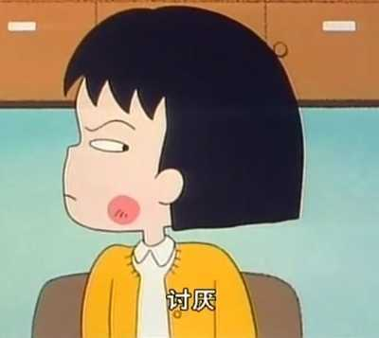
烦
fán
痴迷
chīmí
infatuated;obsessed
厌烦、厌恶。
对某一事物过度爱好而难以舍弃。
正经
zhèngjīng
兴衰
xīngshuāi
standard;regular
rise and decline
正式的。
兴盛和衰落。

Slide 17
相干
xiānggān
波动
bōdòng
be concerned with
undulate;fluctuate
互相关联;彼此牵连。
起伏不定。

Slide 18
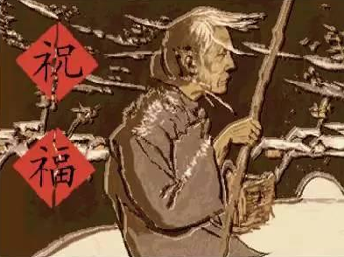
祥林嫂
xiáng lín sǎo
鲁迅的小说《祝福》里的女主人公。他命运悲惨，儿子被狼吃掉以后，她的精神极其痛苦，逢人就诉说儿子的不幸遭遇。开始的时候人们还同情她，后来因为她不停地重复，所以人们都渐渐地厌烦了。

Slide 19
近义词2
相干
xiānggān
相关
xiāngguān

Slide 20
相干
xiānggān
相关
xiāngguān
语义
相同点 | 1.V。 2.都有“彼此关联或牵涉”的意思。
1.宇宙间没有完全不相干的两种事物。
2.利益相关的厂家要团结合作，才能共同发展。

Slide 21
相干
xiānggān
相关
xiāngguān
用法
相干 | 1.常用于表示否定意思的句子中，强调彼此毫无关系，可 用于人或事物。 2.前边常用“毫不”等修饰。
相关 | 1.多用于肯定句中，强调彼此之间有关联，主要用于事物 之间。 2. 前边常用“密切”、“息息”等修饰。 3.还可作定语修饰名词。

Slide 22
相干
xiānggān
相关
xiāngguān
“相干”常用于表示否定意思的句子中，强调彼此毫无关系，可用于人或事物 | “相关”多用于肯定句中，强调彼此之间有关联，主要用于事物之间。
1.这事跟他不相干，你不能责怪他。
2.人家的男朋友帅不帅，和你有什么相干呢？
3.这项新法规和百姓生活密切相关。

Slide 23
相干
xiānggān
相关
xiāngguān
“相关”还可作定语修饰名词。
1.在本科阶段，除了专业以外，还应该学习一点相关的学
科。
2.我们的产品说明会到此结束，相关的内容都会在我们公
司的网站上公布。

Slide 24
多半
1. adv.
2.表示对情况的估计，相当于“大概”、“很有可能”。
3.“多半”还有“超过半数”、 “大半”的意思 。

Slide 25
多半
1.借书证找了半天也没找到，多半是在图书馆里丢了。
2.你派他去办这件事，多半会是事情没办成，倒把钱都
花光了 。
3.过了立秋，天气多半会变得凉爽起来 。
4.游览八达岭长城的多半是外地人 。

Slide 26
1.下午_____________________________，你最好带把伞。
2.我碰到不开心的事情，_________________，很少一个
人憋在心里。
3.____________________________，也有一小部份是妈妈
买的。
4.我五音不全，你们让我来给大家唱首歌，
____________________。
多半会下雨
多半会跟家人讲
我的衣服多半是我自己买的
多半是想让我被取笑

Slide 27
有所
有所+V.。
有所发明 | 有所创造 | 有所提高
有所作为 | 有所准备 | 有所增长
有所不甘(unwilling) | 心有所属

Slide 28
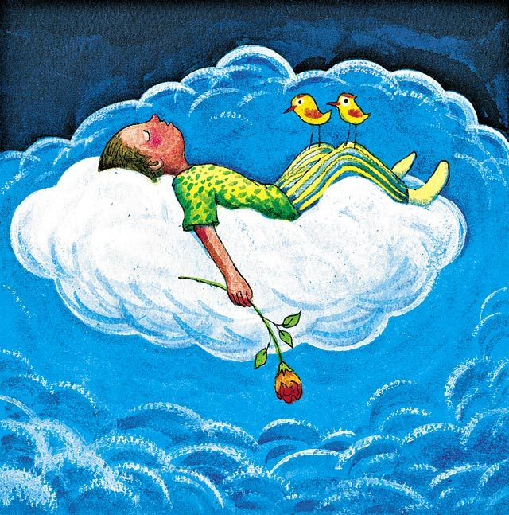
日有所思，夜有所梦
白天一直想的事情，到了晚上就有可能梦到相关的事物。
有所不为才能有所为
一个人只有放弃一些事，才能集中力量完成一些事情。

Slide 29
1.加大产品的广告力度后，_________________________。
2. 改变学习方法以后，______________________。
3.俗话说：______________________，如果你什么事都想
做，结果就是什么事都做不好。
4.在赌场输光的人，总是___________，总想再回到赌场
把钱赢回来。
产品销售量有所增加
我的考试分数有所提升
有所不为才能有所为
有所不甘

Slide 30
为了你脑子里想不通的那个球，你几天都吃睡不香，见人便谈，直谈得认识你的人都烦了你，拿你当了“足球祥林嫂”。 而实际上，真甩给你一个球，你抬脚迎上，多半会是球没踢着，倒把鞋踢飞了。可你却对足球的痴迷远比人家正经打球的人还胜过一千倍。那一切胜败兴衰又与你有什么相干呢？想来想去都找不出与你有关系之处，任何一场球赛比分都不会因你的存在或不存在而有所波动，更谈不上改变。

Slide 31
功利
gōnglì
类型
lèixíng
utility
type;pattern
功效和利益。
具有共同性质、特点的事物所形成的种类。

Slide 32
正是因为没有什么功利，大家才都说球迷最可爱。但球迷却是有很多类型的，不是人人都是真正的球迷。

Slide 33
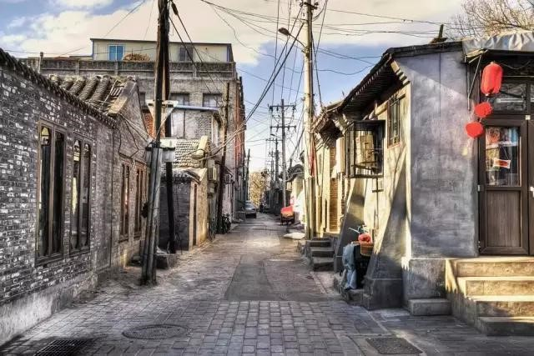
天生
tiānshēng
里巷lǐxiàng
inborn
streets and lanes
天然生成。
街巷；胡同。
有限
yǒuxiàn
要命
yàomìng
limited
to cause sb's death, extremely
数量不多。
使人陷入困境，难以忍受和应付。

Slide 34
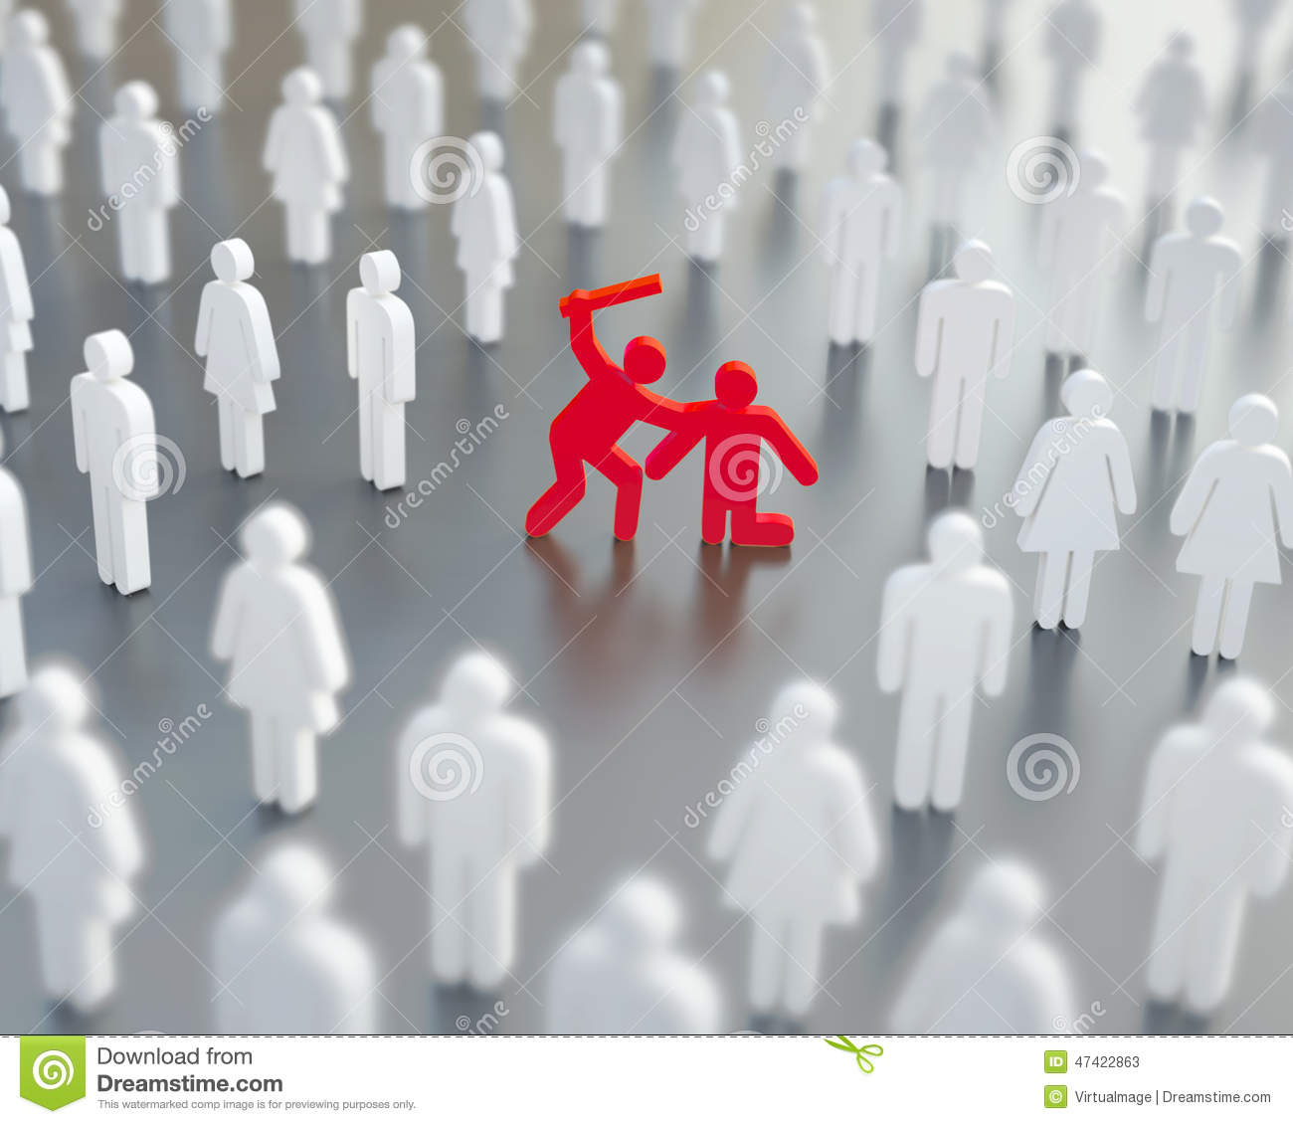
旁观者
pángguān zhě
onlooker
在一边看的人。

Slide 35
诸如此类
1.“诸”的意思是“众多”。
2.“诸如此类”的意思是“还有许多像这一类的”、
“与这相似的种种事物” 。
3.用于承接上文，前面需列举两三项，而且句子中
一般有“都”、 “无非是”等总括性的词语 。

Slide 36
诸如此类
1.打球、跑步、爬山，诸如此类， 都是有益健康的运动。
2.节日的公园里，有说相声的、有演杂技的，诸如此类，
不胜枚举。
※不胜枚举→无法一一全举出来,形容为数极多。
bùshèng-méijǔ
台湾是世界知名的水果王国，水果的种类可以说是不胜枚举。

Slide 37
诸如此类
3.在他的画笔下，莲花、玫瑰花、月季花，诸如此类的
花卉，都各有各的特点。
4.他所谓的生活享受、无非是看演出、喝红酒、打高尔
夫和诸如此类的事。
5.那个孩子的房间里堆满了漫画书、变形金刚、玩具车
和诸如此类的东西。

Slide 38
1.
A：你每天都在干些什么？
B：学生嘛，每天的生活无非是
________________________________________________。
上課、寫作業、考試，諸如此類的事
2.
A：在你看来，哪些是人生中重要的事？
B：________________________________________________。
找工作、結婚、生小孩，諸如此類的事，對我來說都是人生中重要的事

Slide 39
3.
A：在你的国家，一般人眼里的好职业有哪些？
B：______________________________________________。
在我的國家，一般人眼裡的好職業不外乎律師、醫生、老師，諸如此類的工作
4.
中国菜有很多种，
____________________________________________________。
糖醋魚、麻婆豆腐、餃子，諸如此類的菜都很好吃

Slide 40
球迷之第一种是喜欢热闹型。有一种人是天生就喜欢看热闹的。他不光喜欢看球，而是什么热闹都喜欢看。夫妻吵架，小孩斗殴，里巷里狗追得鸡鸭乱跑以及街上的车祸、菜场的叫骂，诸如此类，他都是热情的观众。但生活中的热闹总是有限，而最要命的是这些热闹很难有让旁观者喝彩的机会。于是足球赛便给这类人提供了极好的场地。

Slide 41
放声
fàngshēng
纵情zòngqíng
in a loud voice
to one's heart's content
放开喉咙出声；大声。
尽情。
莫大
mòdà
氛围
fēnwéi
greatest
atmosphere
没有更大于此的；最大。
周围的气氛和情调。

Slide 42
次要
cì yào
secondary
重要性较差的；不很重要的

Slide 43
且不说
1.“且”是adv.，表示暂时。
2.“且不說”的意思是“先不說”表示让步。
3.常用于“X且不說，还/光是/单是…….”的格式中。
4.“X且不說”也可说成“且不說X”，X如果是较
长的句子或“它”，一般都放在“且不说”后面。

Slide 44
且不说
1.我认为这个地方不适合人类居住，别的且不说/且不说，
别的，光是水质就过不了关。
2.这款笔记本电脑真是漂亮，功能齐全且不说/且不说功
能齐全，单是外形就让我动心了。
3.今年的厂里形势喜人，产量大幅度提高且不说/且不说
产量大幅度提高，单是品种就增加了不少。

Slide 45
且不说
4.现在的网页动画几乎成为Flash的天下，且不说大公司
采用Flash 制作的主页是如何的绚丽多彩，单是网络上
那些个人主页运用的Flash 技术就已经让我们眼花缭乱
了。
5.任务重，且不说它，问题是时间太紧，恐怕我难以满
足您的要求。
※眼花缭乱→形容眼前的景象复杂,使人感到混乱。
绚丽多彩→形容色彩华丽。

Slide 46
1._________________________，就是周末他都不肯休息。
2.________________________，就连古代汉语他都很精通。
3.你果真打算买这儿的房子吗？依我看，
____________________，单是停车位不足这一点，就值
得好好考虑了。
平时常常熬夜且不说
他会说中文且不说
且不说价钱问题

Slide 47
再没有比足球赛更大的热闹了，人多时间长且不说，还可以由人放声地叫喊和狂呼。对于一个好看热闹的人来说，能在这种可以纵情欢乐的热闹场所呆上一两个小时，真是人生莫大的快乐，这种氛围远比足球本身有意思得多。至于球赢球输便全是次要的了。我觉得球迷中最大量的是这样一种类型的人。这一类型的人因为是为自己快乐而来，所以一般看球都不会惹事，也可以说是属于安全型球迷。

Slide 48
由头
yóutou
倘若
tǎngruò
pretext;excuse
if;in case
可作为借口的事。
如果。
番
fān
若
ruò
if
回；次；遍。
如果；假如。

Slide 49
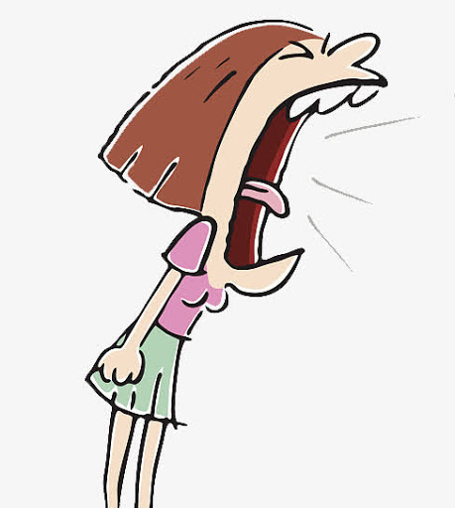
下意识
xiàyìshí
挥动
huīdòng
subconsciousness
brandish;wave
潜意识
举起手臂摇动。
呐喊
nàhǎn
亦
yì
shout loudly
also, too; likewise
大声喊叫助威。
也；也是。

Slide 50
球迷之第二种是情绪宣泄型。人有情绪是非常需要渲泄的。但渲泄情绪也需要由头和场合。徜若宣泄的不是地方，那只会更加倒霉，比方把火撒在老婆头上或是在公车上狂笑一番，其结果都不太妙。但若到球场上去，情况就不一样了。放开嗓子乱喊一通，对中看不中用的球员骂上几句（下意识里没准是为给自己气受的领导准备的话），或是挥动着小旗子呐喊数声，手里若有个矿泉水瓶亦冒险扔它出去。球赛结束时，顿觉浑身轻松。

Slide 51
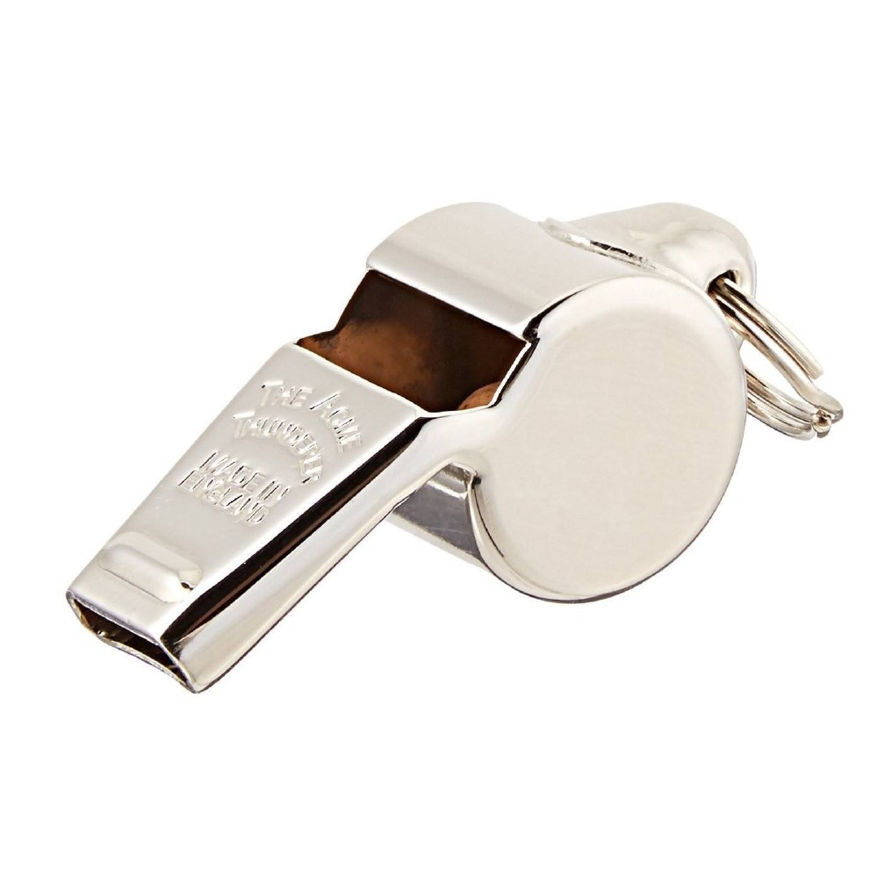
口哨
kǒushào
唯一
wéiyī
whistle
only
单一的。
煽动
shāndòng
极端
jíduān
instigate;incite;
extreme
鼓动(别人去做坏事)。
事物达到的顶点。

Slide 52
私下里
1.adv.，意思是“背地里(in secret)”、 “自己进行，
不通过有关部门或群众的”(privately) 。
2.“私下”与“私下里”基本相同，但“私下”一
般用于动词前 。

Slide 53
私下里
1.在人面前时父亲好像毫不担忧，私下里他常常暗
自叹息。
2.姐妹俩私下里商量好了，父母结婚二十周年纪念
日那天，要给他们大大的惊喜。
3.这件事他不想闹到法庭上去，想私下里解决

Slide 54
1.
在工作场合，他们保持着合适的距离，
_________________________________________________。
私下里他们其实是很好的朋友
2.
在同学面前时
________________________________________________。
他们不常说话，但私下里他们其实是男女朋友

Slide 55
3.
那位主持人在电视上总是说这也好那也好，
_________________________________________________。
但私下里他觉得那些东西根本不好用
4.
那对夫妻____________________________________，无论如何都不能当着孩子的面争吵。
私下里达成了协议(agreement)

Slide 56
私下里觉得已经把该骂领导的话都骂出去了或是把自己该欢呼的口号也喊出去了，于是内心变得平静舒服。吹着口哨回家时，深觉这种好心情是足球给的。其实，很可能连哪个队赢了哪个队输了、唯一一个进球是谁进的也没记住。这类球迷人数不少，徜碰上非常情况和有人煽动，容易走极端。烧汽车、追打球员诸如此类的事都敢干——谁让他进球场前心里就有情绪呢？惹上他还能不疯狂？

Slide 57
大款
dàkuǎn
精装
jīngzhuāng
the rich
clothbound
(书籍)装订精美的。
很有钱的人。
剥离
bōlí
红火
hónghuǒ
come off
flourishing
脱落。
兴旺，热闹。

Slide 58
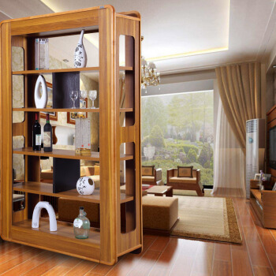
附庸风雅
fùyōng-fēngyǎ
指某些人为了装点门面而结交名士,从事有关文化活动
mingle with men of letters and pose as a lover of culture
他根本不懂什么艺术，却常常花很多钱买艺术品，其实只不过是附庸风雅罢了。

Slide 59
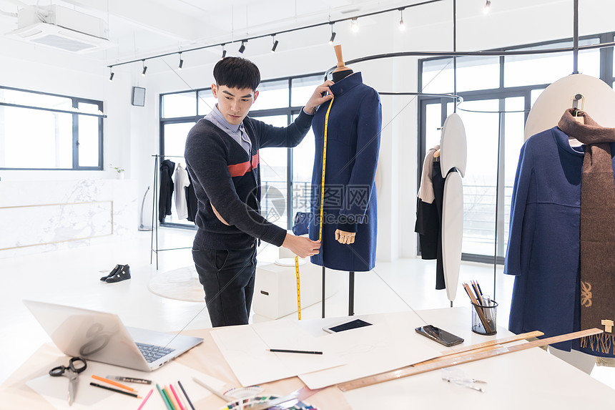
出类拔萃
chūlèi-bácuì
超出同类之上。
outstanding
经过多年的努力，他终于成为出类拔萃的服装设计师。

Slide 60
球迷之第三种是附庸风雅型。这跟一些当官的或大款喜欢字画、喜欢买精装书放在客厅里一样，只是把看足球当作一种时髦，仿佛当了球迷，便可以将自己从同类人中剥离出来，显得出类拔萃了一些。这类人在足球不红火时，一定不是球迷。所以我说他们所爱好的本不是足球，而是时髦。

Slide 61
谈资
tánzī
战略
zhànlüè
topic of conversation
strategy
谈话的资料。
计划和策略。
战术
zhànshù
只知皮毛zhǐ zhī pímáo
tactic
have only a superficial knowledge of a subject
具体的方法。
只知道很少很浅的一点儿表面的东西。

Slide 62
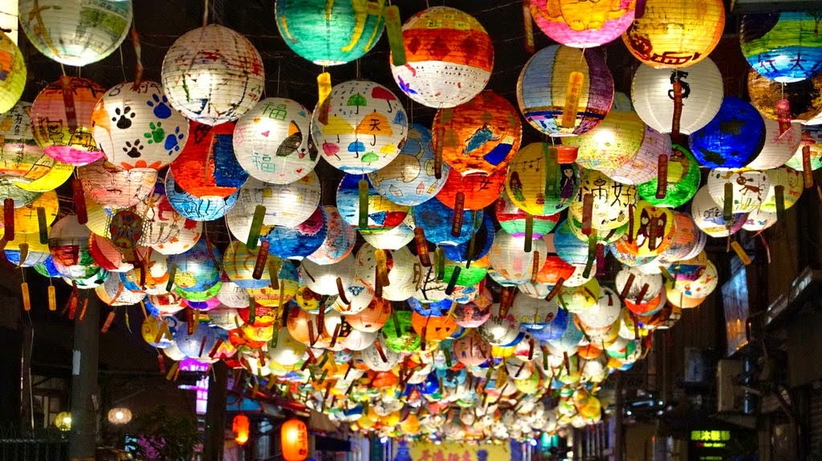
花团锦簇
huātuán-jǐncù
五彩缤纷，十分华丽的形象。
rich multicoloured decorations
今年的花灯展，真是花团锦簇，美不胜收。

Slide 63
这类人中相当多的是文人。这些文人可能也不看什么球，只是看看球报上的消息，知道几个球星的名字，供聊天作谈资。风雅程度高一点的，还喜欢写点关于足球的文章。虽说对球事只知皮毛，倒也能把文章写得花团锦簇，让人觉得国际足球形势和赛场上的战略战术都在这些文人掌握之中，而不在足球官员和足球教练手上。这的确是文人最大的本事。

Slide 64
凡是
fánshì
阵营
zhènyíng
every;any;all
a group of people who pursue a common interest
总括某个范围里的一切。
有共同目的、志趣的人组成的集体。
不单
bùdān
蟋蟀
xīshuài
cricket
not the only
不仅。

Slide 65
激烈
jīliè
壮阔
zhuàngkuò
intense
vast;grand;grandiose
(动作、言论等)剧烈。
宏伟；宏大。
来劲
láijìn
爆发
bàofā
exciting
burst into
兴奋。
(事变)突然发生。

Slide 66
近义词3
激烈
jīliè
剧烈
jùliè
猛烈
měngliè
强烈
qiángliè

Slide 67
激烈
jīliè
剧烈
jùliè
猛烈
měngliè
强烈
qiángliè
语义
相同点 | 1.adj. 2.都有“迅猛(swift and violent)、厉害”的意思。
不同点 | 1.激烈→侧重在动作紧张、言论激昂热烈、斗争尖锐。 2.剧烈→侧重指急剧、厉害。 3.强烈→侧重指强而有力、也指程度大，浓度高。 4.猛烈→侧重指来势凶猛，迅疾。

Slide 68
激烈
jīliè
剧烈
jùliè
猛烈
měngliè
强烈
qiángliè
1.在辩论赛上，选手们唇枪舌战，展开了激烈的辩论。
2.脚扭伤了以后，医生嘱咐她要避免剧烈的运动。
3.强烈的麻辣味刺激了他的味觉，她顿时胃口大开。
4.猛烈地大火烧会了整个森林，而这一切都起源于衣个小
小的烟头。
※唇枪舌战→比喻辩论激烈，言辞犀利(sharp)。
chúnqiāng-shéjiàn

Slide 69
激烈
jīliè
剧烈
jùliè
猛烈
měngliè
强烈
qiángliè
用法
激烈 | 激昂热烈的言论、情绪，或者紧张、激化的搏斗、竞赛。
剧烈 | 社会巨大变革、事物的矛盾、冲突以及药性、运动、疼痛等。
强烈 | 光线、气味、色彩、表现、对比、反应等客观事物，也能形容欲望、愿望、感情、要求等。
猛烈 | 爆炸、响声、攻击、冲击、炮火、火势、暴风雨、药性等。

Slide 70
激烈
jīliè
剧烈
jùliè
猛烈
měngliè
强烈
qiángliè
1._____的比赛 | 2._____的大火 | 3.忍受_____的疼痛
4._____的思想斗争 | 5._____地争论 | 6._____的香水味
7._____的求知欲 | 8._____地反映愿望 | 9._____的轰炸
10.市场竞争_____ | 11._____的灯光 | 12.辩论赛十分_____
13.海浪_____地冲击岩石 | 14._____的运动 | 15.药性很_____
16.形成_____的对比 | 17._____要求改革 | 18.斗争_____
激烈
猛烈
剧烈
剧烈
激烈
强烈
强烈
强烈
猛烈
激烈
强烈
激烈
猛烈
剧烈
猛烈
强烈
强烈
激烈

Slide 71
球迷之第四种是“战争”爱好型，也可以说是“好斗型”。这群人对于凡是分为两大阵营相竞争的东西都有兴趣，比方斗鸡、斗蟋蟀、斗牛以及蚂蚁打架以及两人下棋以及战争电影诸如此类，不单只爱看足球。对这种“争斗”，场面越是激烈壮阔他们越来劲，我总怀疑他们是一群期盼着世界大战再次爆发的人。

Slide 72
局势
júshì
兴致
xìng zhì
situation
mood to enjoy
(政治、军事等)一个时期内的发展情况。
喜好的情绪。
狂热
kuángrè
fanatical
一时激起的极度热情。

Slide 73
驻足一观
zhù zú ér guān
停下脚步看一看。
stop to have a look
美丽的艺术品吸引了许多参观者驻足一观。

Slide 74
近义词4
兴致
xìngzhì
兴趣
xìngqù

Slide 75
兴致
xìngzhì
兴趣
xìngqù
语义
相同点 | 1.N。 2.都指“对某种活动的喜好的情绪”。
不同点 | 1.兴致→指某一时间对某一事喜好的程度高低。 2.兴趣→一般是较长时间的，涉及一个方面或多方面。

Slide 76
兴致
xìngzhì
兴趣
xìngqù
1.八月份以来，虽然出现持续高温天气，但游客出行旅游
的兴致并没有因此而减弱。
2.因为长期重病缠身，所以她对旅游毫无兴趣。

Slide 77
兴致
xìngzhì
兴趣
xìngqù
用法
兴致 | 1.常与“浓”、“高”等词搭配。 2.多用于书面语。
兴趣 | 1.常与“广泛”、“浓厚”等词搭配。 2.还常用在成语“兴致勃勃”中。 3.多用于口语。

Slide 78
兴致
xìngzhì
兴趣
xìngqù
1. 那位导游一路上边说边讲，兴致浓时还会高歌一曲。
2. 虽然爸爸会做菜，但做不做就要看他兴致高不高了。
3.这位老艺术家的兴趣十分广泛，打网球、旅游、摄影，都给他的生活带来了无限乐趣。
4.退休以后，父亲对养花产生了浓厚的兴趣。
5.在中国文化实践课上，小美兴致勃勃地学习包饺子。

Slide 79
只是现在的世界局势全都朝着和平的方向发展，他们也只好将好战之兴致全都放在了足球上。因为在和平时期，最大的、最激烈的并且可以让他们自在而合法驻足一观的“战争”似乎只有足球。于是他们全都成了狂热的球迷。

Slide 80
寄托
jìtuō
错过
cuòguò
place hope on
miss
把理想、希望、感情等放在某种事物上。
失去。
原本
yuánběn
不甘
bùgān
originally
unwilling
表示发现真实的情况。
不甘心；不情愿。

Slide 81
情谊
qíngyì
支点
zhīdiǎn
friendly feelings
strong point
相互间的感情和友谊。
指事物的中心或关键。

Slide 82
一无所长
yīwú-suǒcháng
没有一点儿专长或长处。
have no special skill
除了學習,李明一無所長。

Slide 83
球迷之第五种是生命寄托型。有些人一生什么事业都没有，或是因为错过机会，或是原本就一无所长。他们无法成就自已，但心又有所不甘。总想为自己找到一个寄托之地。于是足球在他们眼里出现了。他们把少年时代留着准备成就事业的热情和精力，全都投入到足球里去。足球使他们感到生活的乐趣，感到自己的价值，感到人间的情谊，于是足球就成为他们生命的支点。

Slide 84
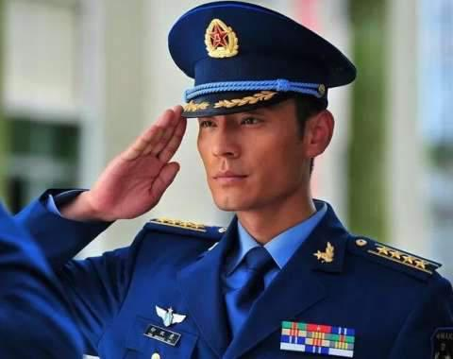
致敬
zhìjìng
加倍jiābèi
salute; pay one’s respects to
redouble
向人敬礼或表示敬意。
表示程度比原来深得多。

Slide 85
当然，再也没有比当球迷更省事的事了。不费力气（至少是不费自己不想费的力气），又可以看球（自己本来就爱看），还能有低水平的足球爱好者向他们欢呼致敬。一想到玩都能玩出一片天地出来，他们实在感到满足，于是更加加倍地热爱足球。如果没有足球，他们会觉得人生真是无趣。

Slide 86
消遣
xiāoqiǎn
篇幅
piānfú
divert oneself;while away the time
length (of a piece of writing)
用自己感觉愉快的事来度过空闲时间。
文章的长短。
列举
lièjǔ
热诚
rèchéng
list; bring up one by one
warm and sincere
一个一个举出来。
热情诚恳。

Slide 87
包容
bāoróng
魅力
mèilì
forgive
charm;charisma
宽容。
特别吸引人、感动人的力量。
纯粹chúncuì
pure
单纯地；完全；不掺杂别的成分。

Slide 88
形形色色
xíngxíng-sèsè
各种各样；形容事物种类繁多。
of every hue
櫥窗內掛滿了形形色色的衣服。

Slide 89
纸上谈兵
zhǐshàng-tánbīng
比喻空谈理论，不能解决实际问题。
armchair strategy;engage in idle theorizing;fight only on paper
小明喜欢足球，不过他是纸上谈兵，只会说，不会踢。

Slide 90
一一
1. adv.
2.意思是“逐个”、“一个一个地”，表示动作行为依序发生出现。
3.后接动词或动词短语(phrasal verb)。

Slide 91
一一
1.总理跟大家一一握手以后，便问起农民的生产和生活情况。
2.临行前跟妈妈嘱咐了一些话，我都一一记在心理。
3.等其他观众都一一离去了以后，她才从座位上站起身来。
4.因为时间关系，今天我们主要说一说销售问题，其他方面就
不一一细说了。

Slide 92
1. 在时装发布会上，模特们________________________。
2.这是我们的旅客登记本。本店居住的旅客
____________________，以备查访。
3.开学的第一天，同学们____________________，很快大家都认识了。
4.因为各地的情况大致相同，_______________________。
一一走了出来
一一登记在本子上
一一进了教室
我就不一一说明了

Slide 93
球迷类型有很多很多，如纯粹消遣型、纸上谈兵型等等，篇幅所限，无法一一列举。但要说的是真正的球迷其实并不很多。好在不管是因为什么去看球，足球却总是热诚地欢迎人们成为球迷。并且愿意自己的球迷包容形形色色的人，因为只有这样，球迷队伍才能更加有趣，更加富于魅力。

Slide 94
课文理解
1.球迷对足球的痴迷比不过正经打球的人 。
2.球迷的可爱之处在于没什么功利。
3.喜欢热闹型的球迷只喜欢足球场上的热闹 。
4.喜欢热闹型的球迷非常在意比赛的结果。
5.对于一些人来说，球场是宣泄情绪的好地方 。

Slide 95
课文理解
6.在球场上闹事的多属情绪宣泄型的球迷。
7.附庸风雅型球迷爱谈论足球，也爱字画。
8.战争爱好型球迷是一群喜欢看人争斗的人。
9.生命寄托型球迷大多因足球而一事无成 。
10. 球迷队伍中只能包括真正的球迷。

Slide 96
热火朝天 | 诸如此类 | 附庸风雅 | 出类拔萃
花团锦簇 | 一无所长 | 纸上谈兵 | 形形色色
1.有人不懂艺术而在客厅上挂上字画是____________，我倒不这么
想，只要是自己喜欢看，而不是假装有文化有修养，既使不懂也
可以大大方方地挂上。
2.有的学生在高中的学校里____________，但上了大学以后就不怎
么突出了。
3.看着这张老照片，他不由得回想起当年建筑工地上____________
的场景，那时他们的工作热情多高啊！
附庸风雅
出类拔萃
热火朝天

Slide 97
热火朝天 | 诸如此类 | 附庸风雅 | 出类拔萃
花团锦簇 | 一无所长 | 纸上谈兵 | 形形色色
4.一般人所谓的“有本事”，就是别人办不到的事，你能办得到，
和____________ 的事。
5.说了这么多，我也是____________ ，具体操作还得靠大家。
6.大家一起动手，把晚会的场地布置得____________。
7.开了十几年的出租车，老马见过____________的乘客，但今天碰
到的这个客人还是让他觉得非同寻常。
8.他什么都懒得学，除了喝酒应酬以外， ____________
诸如此类
纸上谈兵
花团锦簇
形形色色
一无所长

Slide 98
破裂 | 相干 | 激烈 | 强烈 | 兴致
分裂 | 相关 | 剧烈 | 猛烈 | 兴趣
1.决不允许出现任何__________祖国的活动。
2.因为在关键问题上出现意见分歧，双方的会谈__________了。
3.趁今天爸爸__________高，我们全家一起出去春游吧。
4.我怀着浓厚的__________读完了这位前总统的回忆录。
5.经济发展情况和就业情况密切__________。
6.他不顾一切地冲入________ 的炮火中，救出了战友。
分裂
破裂
兴致
兴趣
相关
猛烈

Slide 99
破裂 | 相干 | 激烈 | 强烈 | 兴致
分裂 | 相关 | 剧烈 | 猛烈 | 兴趣
7.你不要以为别人吸毒那是别人的事，和我们有什么_________ 呢。
只要是生活在社会当中，任何社会问题对会对我们造成影响。
8.这位服装设计师的参赛作品色彩对比__________，给评委们留下深
刻的印象 。
9.我是一个爱静不爱动的人，从不观看足球、拳击诸如此类的
__________ 运动。
10.马路上，一男一女吵得十分__________，引来不少人驻足一观 。
相干
强烈
剧烈
激烈

Slide 100
拘留 | 庆功 | 要命 | 喝彩 | 呐喊 | 宣泄
挥动 | 爆发 | 寄托 | 错过 | 欢呼 | 消遣
1.俗话说：牙疼不是病，疼起来真__________。昨天我牙
疼了一晚上，差点儿没死掉。
2.孩子们一边__________着手里的鲜花，一边__________：
欢迎！欢迎！热烈欢迎！
3.他的儿子因偷东西被警方__________了 。
4.等你成功归来的时候，我们为你开一个__________晚会
要命
挥动
欢呼
拘留
庆功

Slide 101
拘留 | 庆功 | 要命 | 喝彩 | 呐喊 | 宣泄
挥动 | 爆发 | 寄托 | 错过 | 欢呼 | 消遣
5.很多人以为喝酒是__________情绪的一种有效方法，其
实“借酒浇愁愁更愁”，喝酒是解决不了什么问题的。
6.第一次世界大战是哪一年__________的？
7.很多父母都把希望__________在孩子身上。
8.演出太精彩了，观众们都一个劲地为演员们__________。
宣泄
爆发
寄托
喝彩

Slide 102
拘留 | 庆功 | 要命 | 喝彩 | 呐喊 | 宣泄
挥动 | 爆发 | 寄托 | 错过 | 欢呼 | 消遣
9.老头儿每天在公园里下棋 __________，倒也自得其乐。
10.真可惜！你__________ 了晚会最精彩的部份。
11.球场上，啦啦队员们不停地为自己支持的球队
__________助威：加油！加油！
消遣
错过
呐喊

